Slide 1

Производство каучуков и резины
Каучу́ки — натуральные или синтетические эластомеры, характеризующиеся эластичностью, водонепроницаемостью и электроизоляционными свойствами, из которых путём вулканизации получают резины и эбониты

Slide 2
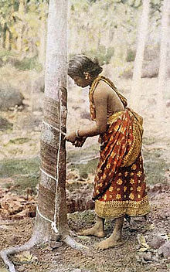

Природный каучук
Каучук натуральный - это эластичный материал, высокомолекулярный полимер изопрена С₅Н₈. Структурная формула натурального каучука такова:
Сбор латекса гевеи (Шри-Ланка)

Slide 3
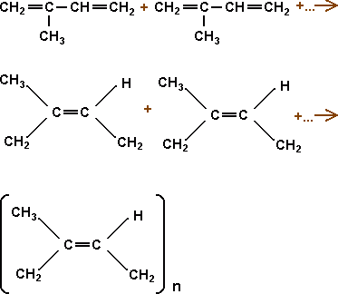
Следовательно, макромолекулы натурального каучука состоят из остатков молекул изопрена. Процесс полимеризации изопрена можно изобразить так:

Slide 4
Высокомолекулярный углеводород (C₅H₈)_{n}, цис- полимер изопрена; содержится в млечном соке (латексе) гевеи, кок-сагыза (разновидности одуванчика) и других растений. Растворим в углеводородах и их производных (бензине, бензоле, хлороформе, сероуглероде и т. д.). В воде, спирте, ацетоне натуральный каучук практически не набухает и не растворяется. Уже при комнатной температуре натуральный каучук присоединяет кислород, происходит окислительная деструкция (старение каучука), при этом уменьшается его прочность и эластичность.

Slide 5
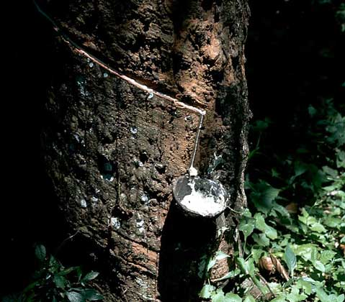

Slide 6
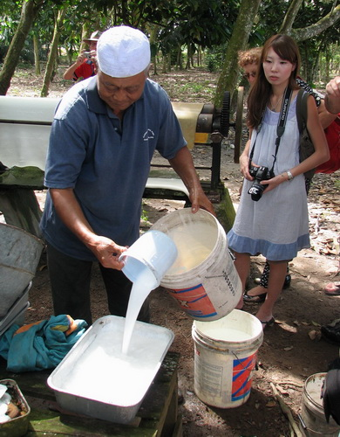
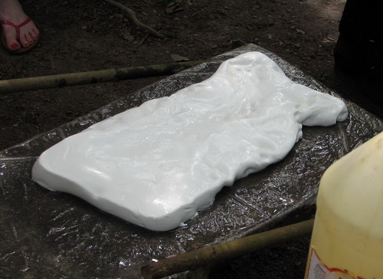
В результате отстаивания сок превращается в плотную и очень прочную резиновую массу. Затем эту массу пропускают через пресс, чтобы отжать воду.

Slide 7
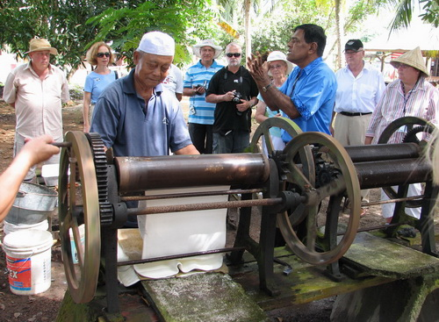

Slide 8
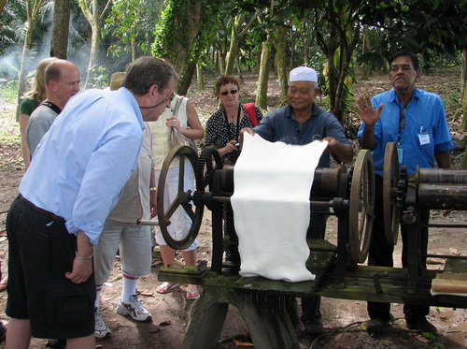
В результате получается брикет резины, который затем высушивается при высоких температурах, в результате чего масса приобретает более темный цвет (на фотографии этот брикет расположен слева).

Slide 9
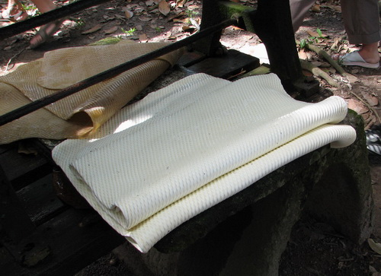

Slide 10
Синтетический каучук - высокополимерный, каучукоподобный материал. Его получают полимеризацией или сополимеризацией бутадиена, стирола, изопрена, хлорпрена, изобутилена, нитрила акриловой кислоты. Подобно натуральным каучукам, синтетические имеют длинные макромолекулярные цепи, иногда разветвленные, со средним молекулярным весом, равным сотням тысяч и даже миллионам. Полимерные цепи в синтетическом каучуке в большинстве случаев имеют двойные связи, благодаря которым при вулканизации образуется пространственная сетка, получаемая при этом резина, приобретает характерные физико-механические свойства.

Slide 11
Бутадиен-нитрилакриловый каучук - это синтетический каучук, продукт совместной полимеризации бутадиена с нитрилом акриловой кислоты (СН₂=СНСN). Используется главным образом в производстве бензино- и маслостойких изделий.
Бутадиеновый каучук (СН₂ == СН—СН == СН₂) - это синтетический каучук, получаемый полимеризацией бутадиена. По некоторым свойствам, например прочности в сажевых смесях, не уступает природному, по другим, например клеящей способности , не заменяет его.

Slide 12
Бутадиен-стирольный каучук - это синтетический каучук, продукт совместной полимеризации бутадиена со стиролом. Резина из него используется для изготовления самых разнообразных изделий, но главным образом автомобильных покрышек и камер к ним.

Slide 13
Бутилкаучук - это синтетический каучук, продукт совместной полимеризации изобутилена (СН₃)₂С=СН₂, ненасыщенный углеводород, t_{кип} = 6,6, содержащегося в газах крекинга нефти) с изопреном ( СН₂=С(СН₃)-СН=СН₂, бесцветная жидкость с t _{кип} = 34,5 ; монометр природного каучука) в присутствии фтористого бора при низких температурах. Резина из бутилкаучука применяется главным образом в производстве камер для автомобильных шин.

Slide 14
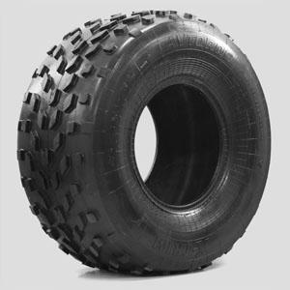
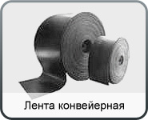
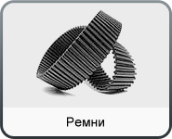

Slide 15
ОБРАБОТКА КАУЧУКА И ПРОИЗВОДСТВО РЕЗИНЫ
Пластикация. Одно из важнейших свойств каучука – пластичность – используется в производстве резиновых изделий. Чтобы смешать каучук с другими ингредиентами резиновой смеси, его нужно сначала умягчить, или пластицировать, путем механической или термической обработки. Этот процесс называется пластикацией каучука. Открытие Т.Хэнкоком в 1820 возможности пластикации каучука имело огромное значение для резиновой промышленности. Его пластикатор состоял из шипованного ротора, вращающегося в шипованном полом цилиндре; это устройство имело ручной привод. В современной резиновой промышленности используются три типа подобных машин до ввода других компонентов резиновой смеси в каучук. Это – каучукотерка, смеситель Бенбери и пластикатор Гордона.

Slide 16
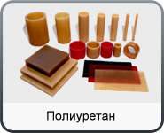

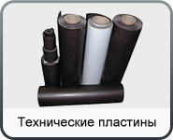
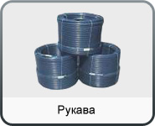

Slide 17
Использование грануляторов – машин, которые разрезают каучук на маленькие гранулы или пластинки одинаковых размеров и формы, – облегчает операции по дозировке и управлению процессом обработки каучука. каучук подается в гранулятор по выходе из пластикатора. Получающиеся гранулы смешиваются с углеродной сажей и маслами в смесителе Бенбери, образуя маточную смесь, которая также гранулируется. После обработки в смесителе Бенбери производится смешивание с вулканизующими веществами, серой и ускорителями вулканизации.

Slide 18
Приготовление резиновой смеси. Химическое соединение только из каучука и серы имело бы ограниченное практическое применение. Чтобы улучшить физические свойства каучука и сделать его более пригодным для эксплуатации в различных применениях, необходимо модифицировать его свойства путем добавления других веществ. Все вещества, смешиваемые с каучуком перед вулканизацией, включая серу, называются ингредиентами резиновой смеси. Они вызывают как химические, так и физические изменения в каучуке. Их назначение – модифицировать твердость, прочность и ударную вязкость и увеличить стойкость к истиранию, маслам, кислороду, химическим растворителям, теплу и растрескиванию. Для изготовления резин разных применений используются различные составы.

Slide 19
Ускорители и активаторы. Некоторые химически активные вещества, называемые ускорителями, при использовании вместе с серой уменьшают время вулканизации и улучшают физические свойства каучука. Примерами неорганических ускорителей являются свинцовые белила, свинцовый глет (монооксид свинца), известь и магнезия (оксид магния). Органические ускорители гораздо более активны и являются важной частью почти любой резиновой смеси. Они вводятся в смесь в относительно малой доле: обычно бывает достаточно от 0,5 до 1,0 части на 100 частей каучука. Большинство ускорителей полностью проявляет свою эффективность в присутствии активаторов, таких, как окись цинка, а для некоторых требуется органическая кислота, например стеариновая. Поэтому современные рецептуры резиновых смесей обычно включают окись цинка и стеариновую кислоту.

Slide 20
Мягчители и пластификаторы. Мягчители и пластификаторы обычно используются для сокращения времени приготовления резиновой смеси и понижения температуры процесса. Они также способствуют диспергированию ингредиентов смеси, вызывая набухание или растворение каучука. Типичными мягчителями являются парафиновое и растительные масла, воски, олеиновая и стеариновая кислоты, хвойная смола, каменноугольная смола и канифоль.

Slide 21
Упрочняющие наполнители. Некоторые вещества усиливают каучук, придавая ему прочность и сопротивляемость износу. Они называются упрочняющими наполнителями. Углеродная (газовая) сажа в тонко измельченной форме - наиболее распространенный упрочняющий наполнитель; она относительно дешева и является одним из самых эффективных веществ такого рода. Протекторная резина автомобильной шины содержит приблизительно 45 частей углеродной сажи на 100 частей каучука. Другими широко используемыми упрочняющими наполнителями являются окись цинка, карбонат магния, кремнезем, карбонат кальция и некоторые глины, однако все они менее эффективны, чем газовая сажа.

Slide 22
Наполнители. На заре каучуковой промышленности еще до появления автомобиля некоторые вещества добавлялись к каучуку для удешевления получаемых из него продуктов. Упрочнение еще не имело большого значения, и такие вещества просто служили для увеличения объема и массы резины. Их называют наполнителями или инертными ингредиентами резиновой смеси. Распространенными наполнителями являются бариты, мел, некоторые глины и диатомит.

Slide 23
Антиоксиданты. Использование антиоксидантов для сохранения нужных свойств резиновых изделий в процессе их старения и эксплуатации началось после Второй мировой войны. Как и ускорители вулканизации, антиоксиданты - сложные органические соединения, которые при концентрации 1-2 части на 100 частей каучука препятствуют росту жесткости и хрупкости резины. Воздействие воздуха, озона, тепла и света - основная причина старения резины. Некоторые антиоксиданты также защищают резину от повреждения при изгибе и нагреве.

Slide 24
Пигменты. Упрочняющие и инертные наполнители и другие ингредиенты резиновой смеси часто называют пигментами, хотя используются и настоящие пигменты, которые придают цвет резиновым изделиям. Оксиды цинка и титана, сульфид цинка и литопон применяются в качестве белых пигментов. Желтый крон, железоокисный пигмент, сульфид сурьмы, ультрамарин и ламповая сажа используются для придания изделиям различных цветовых оттенков.

Slide 25
Каландрование. После того как сырой каучук пластицирован и смешан с ингредиентами резиновой смеси, он подвергается дальнейшей обработке перед вулканизацией, чтобы придать ему форму конечного изделия. Тип обработки зависит от области применения резинового изделия. На этой стадии процесса широко используются каландрование и экструзия. Каландры представляют собой машины, предназначенные для раскатки резиновой смеси в листы или промазки ею тканей. Стандартный каландр обычно состоит из трех горизонтальных валов, расположенных один над другим, хотя для некоторых видов работ используются четырехвальные и пятивальные каландры.

Slide 26
Полые каландровые валы имеют длину до 2,5 м и диаметр до 0,8 м. К валам подводятся пар и холодная вода, чтобы контролировать температуру, выбор и поддержание которой имеют решающее значение для получения качественного изделия с постоянной толщиной и гладкой поверхностью. Соседние валы вращаются в противоположных направлениях, причем частота вращения каждого вала и расстояние между валами точно контролируются. На каландре выполняются нанесение покрытия на ткани, промазка тканей и раскатка резиновой смеси в листы.

Slide 27
Экструзия. Экструдер применяется для формования труб, шлангов, протекторов шин, камер пневматических шин, уплотнительных прокладок для автомобилей и других изделий. Он состоит из стального цилиндрического корпуса, снабженного рубашкой для нагрева или охлаждения. Плотно прилегающий к корпусу шнек подает невулканизованную резиновую смесь, предварительно нагретую на вальцах, через корпус к головке, в которую вставляется сменный формующий инструмент, определяющий форму получаемого изделия. Выходящее из головки изделие обычно охлаждается струей воды. Камеры пневматических шин выходят из экструдера в виде непрерывной трубки, которая потом разрезается на части нужной длины. Многие изделия, например уплотнительные прокладки и небольшие трубки, выходят из экструдера в окончательной форме, а потом вулканизуются. Другие изделия, например протекторы шин, выходят из экструдера в виде прямых заготовок, которые впоследствии накладываются на корпус шины и привулканизовываются к нему, меняя свою первоначальную форму.

Slide 28
Вулканизация. Далее необходимо вулканизовать заготовку, чтобы получить готовое изделие, пригодное к эксплуатации. Формы устанавливаются одна на другую в вертикальном вулканизационном автоклаве, и в замкнутый нагреватель запускается пар. В невулканизованную заготовку шины вставляется пневмомешок той же формы, что и камера шины. По гибким медным трубкам в него запускаются воздух, пар, горячая вода по отдельности или в сочетании друг с другом; эти служащие для передачи давления текучие среды раздвигают каркас шины, заставляя каучук втекать в фасонные углубления формы.

Slide 29
Резина – это вулканизованный каучук с наполнителем (сажа). Суть процесса вулканизации заключается в том, что нагревание смеси каучука и серы приводит к образованию трехмерной сетчатой структуры из линейных макромолекул каучука, придавая ему повышенную прочность. Атомы серы присоединяются по двойным связям макромолекул и образуют между ними сшивающие дисульфидные мостики:

Slide 30
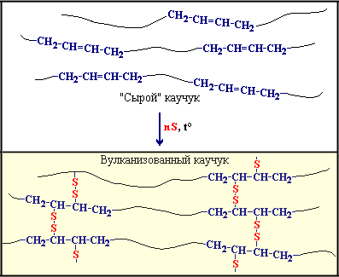

Slide 31
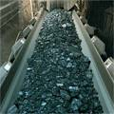
Сетчатый полимер более прочен и проявляет повышенную упругость – высокоэластичность (способность к высоким обратимым деформациям).
В зависимости от количества сшивающего агента (серы) можно получать сетки с различной частотой сшивки. Предельно сшитый натуральный каучук – эбонит – не обладает эластичностью и представляет собой твердый материал.

Slide 32
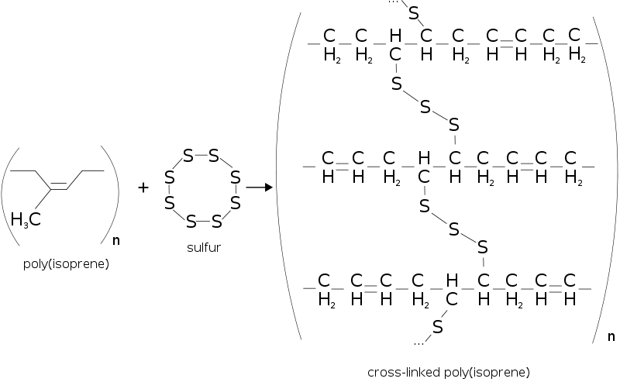
Образование резины вулканизацией полиизопрена (натурального каучука) серой

Slide 33
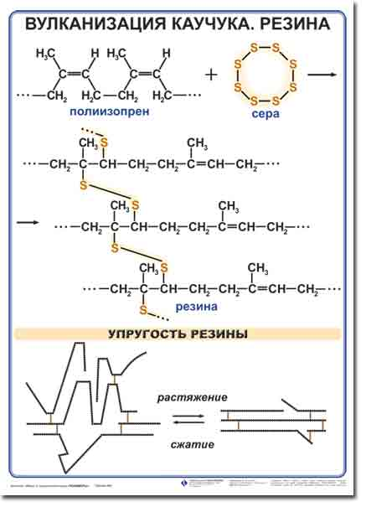

Slide 34
Классификация и ассортимент резин
Ассортимент отечественного синтетического каучука в настоящее время весьма большой: он насчитывает более 30 типов и свыше 200 марок. Основными типами синтетических каучуков являются:
· СКБ (бутадиеновый, натрий-дивиниловый или дивинильный);
· СКС (бутадиен-стирольный, или дивинил-стирольный);
· СКИ (изопреновый);
· СКЭП (этилен-пропиленовый);
· СКФ (фторсодержащий);
· Бутилкаучук;
· Найрит (хлоропреновый каучук);
· СКН (бутадиен-нитрильный);
· Полисульфидный (тиокол);
· СКТ (теплостойкий);
· СКУ (полиуретановый).

